Slide 1

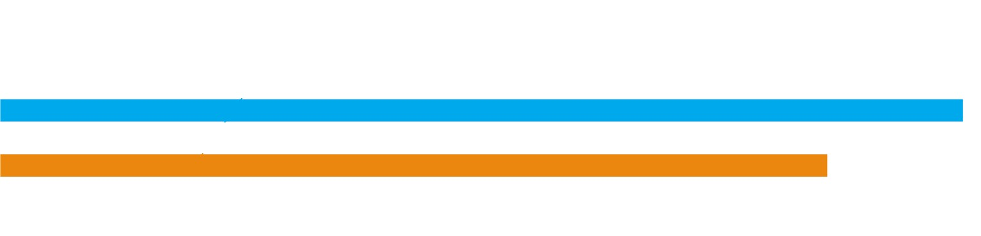
Rahmenbedingung
Vorgang
Funktion
Struktur

Slide 2
Rahmenbedingung
Vorgang
Funktion
Struktur

Slide 3
basic condition
action
function
structure

Slide 4
basic condition
action
function
structure

Slide 5
Rahmenbedingung
wegen / wenn / nur
weil / damit / um
Vorgang
Funktion
macht / tut
deshalb / darum
Struktur

Slide 6
Rahmenbedingung
wegen / wenn / nur
weil / damit / um
Vorgang
Funktion
macht / tut
deshalb / darum
Struktur

Slide 7
basic condition
because of / if / only
because / with it / around
action
function
makes / does
therefore / that is why
structure

Slide 8
basic condition
because of / if / only
because / with it / around
action
function
makes / does
therefore / that is why
structure

Slide 9
Rahmenbedingung
wegen / wenn / nur / falls
Warum passiert dieser Vorgang?
Welche Rahmenbedingungen gestalten diesen Zusammenhang?
weil / damit / um
Vorgang
Funktion
Welcher Vorgang erzeugt diese Struktur?
macht / tut
deshalb / darum
Weshalb hat diese Struktur diesen Vorgang erzeugt?
Struktur

Slide 10
Rahmenbedingung
wegen / wenn / nur / falls
Warum passiert dieser Vorgang?
Welche Rahmenbedingungen gestalten diesen Zusammenhang?
weil / damit / um
Vorgang
Funktion
Welcher Vorgang erzeugt diese Struktur?
macht / tut
deshalb / darum
Weshalb hat diese Struktur diesen Vorgang erzeugt?
Struktur

Slide 11
basic condition
because of / if / only
Why does this action happen?
What basic conditions shape this interrelation?
because / with it / around
action
function
What action is generated by this structure?
makes / does
therefore / that is why
Why did this structure generate this action?
structure

Slide 12
basic condition
because of / if / only
Why does this action happen?
What basic conditions shape this interrelation?
because / with it / around
action
function
What action is generated by this structure?
makes / does
therefore / that is why
Why did this structure generate this action?
structure

